Slide 1
LUCRARE DE LICENȚĂ · STUDII EUROPENE
Absorbția fondurilor europene într-o regiune de dezvoltare
Absolvent: Radu Ilieș (nume fictiv)
Coordonator științific: Conf. univ. dr. Ana Mureșan (nume fictiv)
FACULTATEA DE STUDII EUROPENE · Cluj-Napoca, 2026
Exemplu fictiv cu date simulate · Ai nevoie de ajutor cu lucrarea ta? licenta-disertatie-romania.com/contact
Notes:
Prezintă-te și spune titlul lucrării. Susținerea durează de obicei 10-15 minute; verifică timpul cerut de comisia ta.

Slide 2
Problema cercetării
Banii alocați nu ajung automat în regiune
1
De ce absoarbe Regiunea A mai puțin?
2
Patru regiuni generice, date simulate
3
Exemplu fictiv cu date simulate · Ai nevoie de ajutor cu lucrarea ta? licenta-disertatie-romania.com/contact
Notes:
Un minut: explică diferența dintre bani alocați și bani absorbiți. Spune de la început că regiunile și datele sunt simulate în acest exemplu.

Slide 3
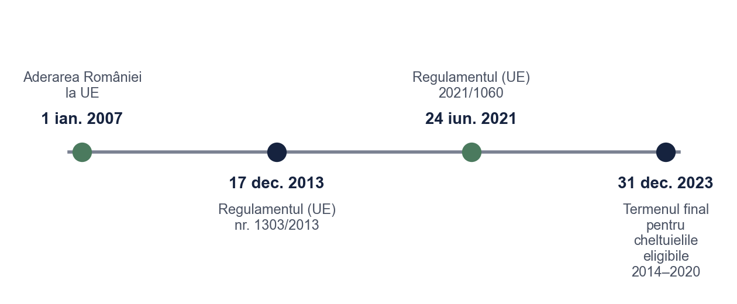
Cadrul juridic
Exemplu fictiv cu date simulate · Ai nevoie de ajutor cu lucrarea ta? licenta-disertatie-romania.com/contact
Notes:
Menționează Regulamentul (UE) nr. 1303/2013 pentru 2014–2020 și termenul final pentru cheltuieli, 31 decembrie 2023. Nu citi articolele.

Slide 4
Indicatori și metodă
4
4
160
regiuni comparate
programe în Regiunea A
proiecte analizate
Rata de absorbție = plăți / alocare
Exemplu fictiv cu date simulate · Ai nevoie de ajutor cu lucrarea ta? licenta-disertatie-romania.com/contact
Notes:
Definește rata de absorbție și spune de ce o preferi ratei de contractare: arată banii care au ajuns efectiv în regiune.

Slide 5
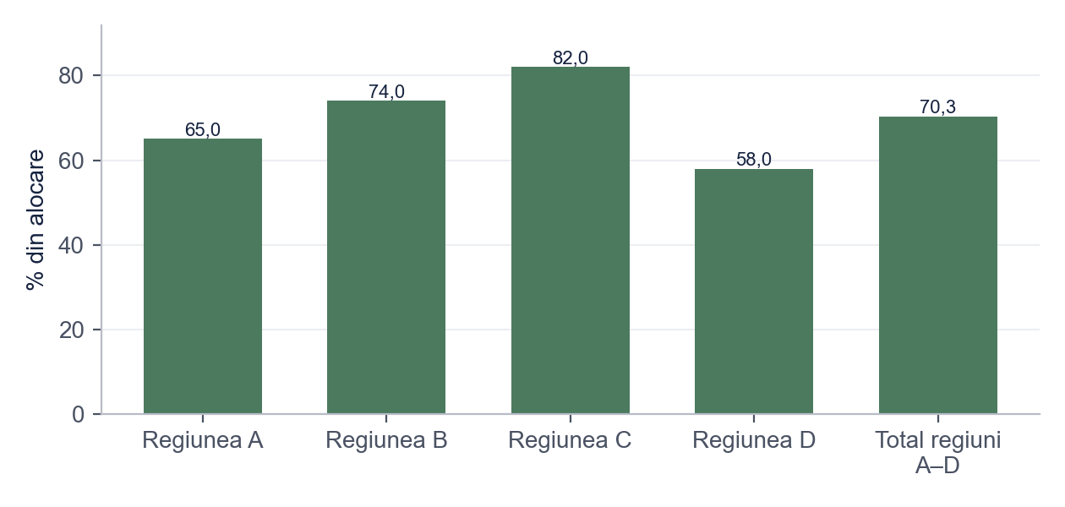
Comparația regiunilor
Regiunea A: 65,0%, sub total (70,3%)
Regiunea C: 82,0%, cu supracontractare
Exemplu fictiv cu date simulate · Ai nevoie de ajutor cu lucrarea ta? licenta-disertatie-romania.com/contact
Notes:
Compară Regiunea A cu totalul și cu Regiunea C, cel mai bun caz. Regiunea D este mai slabă, deci nu spune că A este ultima.

Slide 6
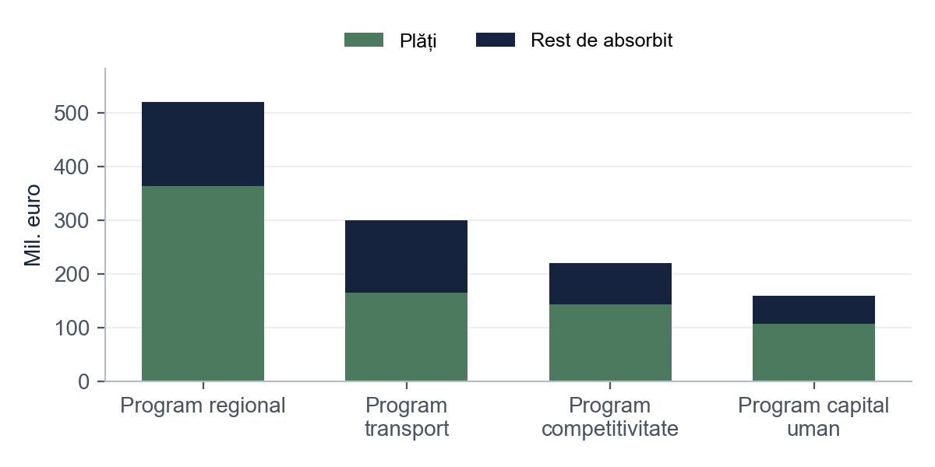
Programele din Regiunea A
Transport: 55,0%
Rest de absorbit: 420 mil. euro
Exemplu fictiv cu date simulate · Ai nevoie de ajutor cu lucrarea ta? licenta-disertatie-romania.com/contact
Notes:
Arată unde rămân cei mai mulți bani neabsorbiți și ce program are cea mai mică rată.

Slide 7
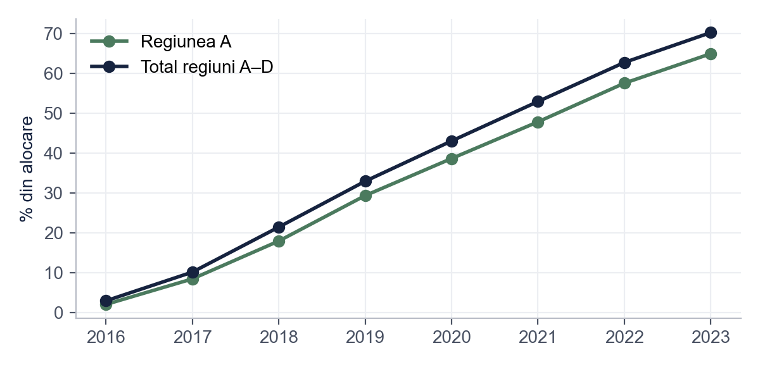
Un decalaj care nu s-a recuperat
Exemplu fictiv cu date simulate · Ai nevoie de ajutor cu lucrarea ta? licenta-disertatie-romania.com/contact
Notes:
Decalajul a crescut de la 0,9 la 5,3 puncte procentuale. Concluzia: problemele au apărut devreme, deci soluțiile trebuie aplicate de la începutul perioadei.

Slide 8
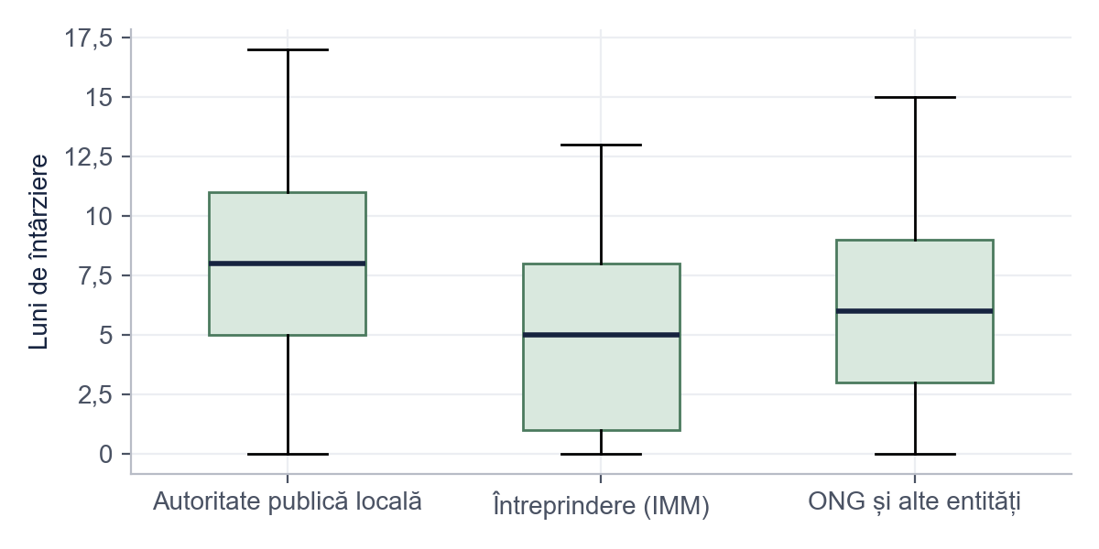
Întârzierile, pe tipuri de beneficiari
F(2, 157) = 7,77, p < 0,001
Autoritățile locale: cele mai mari întârzieri
Exemplu fictiv cu date simulate · Ai nevoie de ajutor cu lucrarea ta? licenta-disertatie-romania.com/contact
Notes:
Prezintă rezultatul ANOVA și leagă-l de capacitatea administrativă din capitolul teoretic.

Slide 9
Contribuția personală: recomandări
Problema identificată | Recomandarea | Cine o aplică | Indicator
Absorbție sub totalul regiunilor (65,0% față de 70,3%) | Monitorizare lunară a proiectelor cu risc de dezangajare, cu listă de rezervă | Autoritatea de management | Rata de absorbție anuală
Programul de transport are cea mai mică rată (55,0%) | Proiecte pregătite înainte de lansarea apelurilor (studii, avize) | Autorități locale și centrale | Proiecte mature în portofoliu
Autoritățile locale au cele mai mari întârzieri | Asistență tehnică pentru achizițiile publice ale comunelor mici | Agenția de dezvoltare regională | Întârzierea medie (luni)
Contractare sub 100%, spre deosebire de Regiunea C | Supracontractare controlată, pentru a acoperi proiectele care cad | Autoritatea de management | Rata de contractare
Exemplu fictiv cu date simulate · Ai nevoie de ajutor cu lucrarea ta? licenta-disertatie-romania.com/contact
Notes:
Aceasta este contribuția ta. Arată că fiecare recomandare pornește de la o problemă găsită în analiză și are un responsabil și un indicator.

Slide 10
Concluzii
Problema nu sunt contractele, ci ritmul implementării
1
Transportul și autoritățile locale explică decalajul
2
Limite: date simulate, fără analiza calității proiectelor
3
Exemplu fictiv cu date simulate · Ai nevoie de ajutor cu lucrarea ta? licenta-disertatie-romania.com/contact
Notes:
Răspunde la întrebarea de cercetare, spune limitele și mulțumește comisiei.

Slide 11
Întrebări probabile ale comisiei
De ce ați folosit plățile și nu contractele pentru a măsura absorbția?
Contractele arată doar bani angajați; plățile arată bani care au ajuns efectiv în regiune. Diferența dintre ele este exact riscul de pierdere.
Este supracontractarea din Regiunea C o practică corectă?
Da, dacă este controlată: acoperă proiectele care se reziliază. Riscul este să nu existe bani pentru toate proiectele dacă toate se finalizează.
Ce s-a întâmplat cu banii neabsorbiți până la 31 decembrie 2023?
Cheltuielile plătite după această dată nu mai sunt eligibile pentru perioada 2014–2020; o parte din proiecte pot fi continuate din fonduri naționale sau etapizate în perioada următoare.
Cum ați putea verifica recomandările?
Prin interviuri cu agenția de dezvoltare regională și prin urmărirea indicatorilor propuși în perioada 2021–2027.
Exemplu fictiv cu date simulate · Ai nevoie de ajutor cu lucrarea ta? licenta-disertatie-romania.com/contact
Notes:
Slide ascuns: nu apare la prezentare. Pregătește răspunsurile cu voce tare înainte de susținere.
Întrebare: De ce ați folosit plățile și nu contractele pentru a măsura absorbția?
Răspuns: Contractele arată doar bani angajați; plățile arată bani care au ajuns efectiv în regiune. Diferența dintre ele este exact riscul de pierdere.
Întrebare: Este supracontractarea din Regiunea C o practică corectă?
Răspuns: Da, dacă este controlată: acoperă proiectele care se reziliază. Riscul este să nu existe bani pentru toate proiectele dacă toate se finalizează.
Întrebare: Ce s-a întâmplat cu banii neabsorbiți până la 31 decembrie 2023?
Răspuns: Cheltuielile plătite după această dată nu mai sunt eligibile pentru perioada 2014–2020; o parte din proiecte pot fi continuate din fonduri naționale sau etapizate în perioada următoare.
Întrebare: Cum ați putea verifica recomandările?
Răspuns: Prin interviuri cu agenția de dezvoltare regională și prin urmărirea indicatorilor propuși în perioada 2021–2027.

Slide 12
Vă mulțumesc pentru atenție!
Întrebări?
Exemplu fictiv cu date simulate · Ai nevoie de ajutor cu lucrarea ta? licenta-disertatie-romania.com/contact
Notes:
Mulțumește comisiei și coordonatorului. Pregătește din timp răspunsuri la 3-4 întrebări probabile despre metodă și limite.

